Slide 1
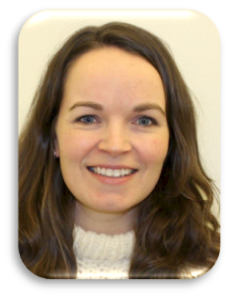
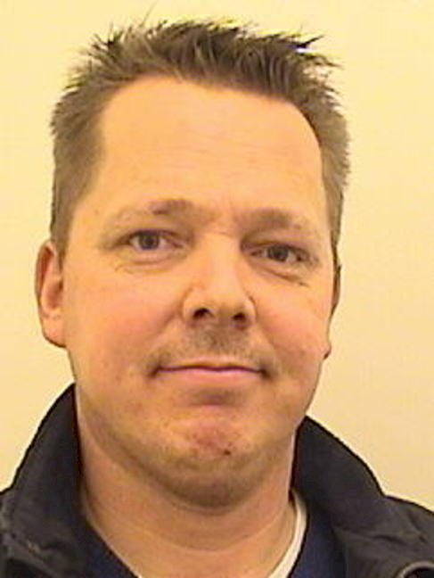
Utfordringer i klasserommet og i overgangen til læretid; eksempler fra lærere basert på sosialfaglig teori og yrkesdidaktikk
Forskningsprosjekt 2023-2026
Malin Landmark Ragnvald Holst-Larsen

Slide 2
Temaer
Inkluderingskompetanse i overgang mellom skole og læretid
Hva innebærer inkluderingskompetanse i skolen og på arbeidsplassen?
Yrkesfaglig fordypning og yrkeslærernes utvidede verktøykasse
Hvordan kan YFF utnyttes på best mulig måte for å skape gode overganger til læreplass og arbeidsliv?
Tverrfaglig samarbeid i overgangen
Hvordan kan du bidra til et godt samarbeid i overgangen fra skole til arbeidsliv sammen med kollegaer og andre instanser?
Du får perspektivene og teorien som ligger til grunn for inkluderingskompetanse
Du får innblikk i hvilke muligheter og utfordringer som inkluderingskompetanse kan innebære
Hva innebærer det at arbeidsplassen brukes som en opplærings- og utviklingsarena for elever med ekstra oppfølgings- og tilretteleggingsbehov?
Du får presentert konkrete eksempler fra praksis som tar for seg både rammefaktorer, metoder og læreforutsetninger
Hva gjør vi når det oppstår utfordringer på arbeidsplassen?
Hvordan kan skolen og andre involverte instanser samarbeide om og avklare hvem som skal bidra til en god overgang til læretiden?
Du vil få innspill til hvordan dette samarbeidet kan gjennomføres i praksis, med særlig fokus på samarbeid med arbeidsgiver

Slide 6
Arbeidsforskningsinstituttet (AFI)
Kompetansesenter for arbeidsinkludering (KAI)
Institutt for yrkesfaglærerutdanning (YLU)
Prosjektet har forankring i fag og forskning

Slide 7
Hva? | Samtaler med yrkesfaglærere med master (erfaring) om underveis gjør erfaringer med tiltak med «utsatte» elever

Slide 8
Hvordan? | Iverksette og få frem erfaringer med forsøk på tiltak som kan bruke de mulighetene som ligger der og styrke inkludering av elever som er i risiko for å falle ut av yrkesfag, med fokus på overgangen til lærebedrift og arbeidsliv.
For hvem? | Elever og lærere tilknyttet yrkesfaglige studieretninger

Slide 9
Metode? | Aksjonsforskning som inkluderer elever og lærere
Når? | Fra høst 2023 – til 2026

Slide 10
Forskningstilnærming
Aksjonsforskning i et kvalitativt forskningsprosjekt
Flere aksjonsspiraler gjennom delprosjekter i 2,5 år
Planlegging, gjennomføring og evaluering utifra didaktisk relasjonstenkning
Bruke kompetente master utdannede yrkesfaglærere som forsker på egen praksis – lager refleksjonslogger anoymt
Basis i reflekterende møter mellom forskere og yrkesfaglærere
Tverrfaglig
Bruke grounded theory til å se på store mengder logger

Slide 11
Elever
Ett utvalgt loggskjema
Lærer
Tilknyttet og underviser på yrkesfag
Lærersamling
Kan få hjelp til loggskrivingen av en assistent (utenforstående)
Skriver logg ifbm gjennomført tiltak/aksjon
Benytter en nyansatt som drøftingspartner
Reflekterer over elevenes logger
Utarbeider felles «caser» som er videre utgangspunkt for drøfting på kommende møter
Ca 5 lærere
Oppsummerende referat
Forskere ved OsloMet utarbeider referat etter lærersamling
Referatet sendes ut og gis mulighet for kommentarer
Dele elevenes logger?
Anonymisert. Større antall for anonymiseringen.
Felles drøfting av logger?
OsloMet inviterer til lærersamling for drøfting av erfaringer
Døfting innebærer
Fremlegg av mulighets- og løsningsforslag,
Diskusjon og felles undring

Slide 12
Data fra elevers logger
Ett utvalgt loggskjema
Skriver logg ifbm gjennomført tiltak/aksjon
Kan få hjelp til loggskrivingen av en assistent (utenforstående)
Elever

Slide 13
Profesjonell, kompetent yrkeslærer planlegger tilrettelegger, gjennomfører, og evaluerer Forsker på egen praksis
Tilknyttet og underviser på yrkesfag
Reflekterer over elevenes logger
Benytter en nyansatt som drøftingspartner
Lærer

Slide 14
Samler lærere til møte hver måned på zoom for å diskutere arbeidet
Ca 5 lærere
Utarbeider felles «caser» som er videre utgangspunkt for drøfting på kommende møter
Lærersamling
Døfting innebærer
Fremlegg av mulighets- og løsningsforslag,
Diskusjon og felles undring

Slide 15
Referat som datagrunnlag for Oslomet forskere sammen med elevers anonymiserte logger og læreres refleksjonslogger
Forskere ved OsloMet utarbeider referat etter lærersamling
Referatet sendes ut og gis mulighet for kommentarer
Oppsummerende referat

Slide 16
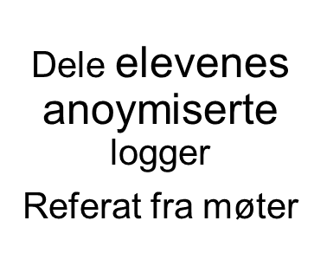
Oppsummering tverrfaglig i referansegruppe 2 ganger pr år for å få frem ideer og refleksjoner
Referanse gruppe: NAV, ledere, OT, lærer rådgivere, master student
Diskutere et og et tema og få frem tanker og ideer og refleksjoner fra fagfolk
Overganger, yrkesdidaktiske opplegg, skole- bedrift, løsninger, sosialfaglige ideer

Slide 17
NY RUNDE hvert halvår
Aksjonsforskning med nye aksjoner hvert halvår
Ulike fokusområder for hver av de 5 profesjonelle yrkesfaglærerne
Ulike fokusområder for referansegruppe og Oslomet forskere
UTANGSPUNKT forrige år NY planlegging, tilrettelegging og evaluering
Forskere, lærere og referansegruppe
5-6 runder med aksjoner

Slide 18
Publisering
Artikler for ulike tema rundt overganger
Artikler fra ulike faglige ståsted
Artikler skrevet sammen med profesjonelle yrkeslærere (lektorer med master i yrkespedagogikk)
Artikler om metoder og arbeidsmetodikk for arbeidsinkludering
Artikler skrives underveis med delresultater for ulike temaer og avgrensede aksjoner

Slide 19
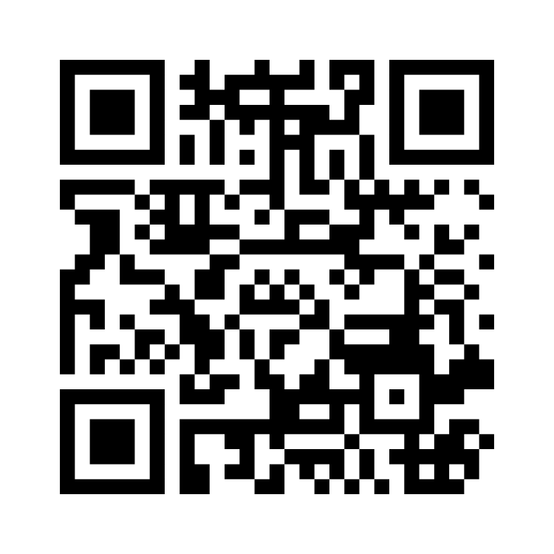
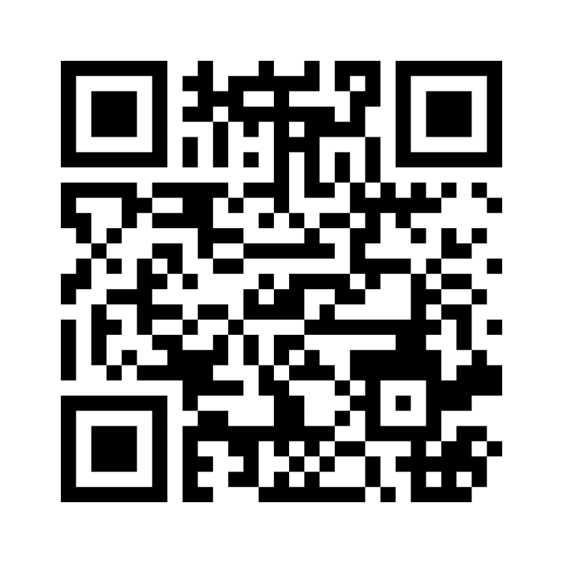
VI TRENGER DINE IDEER !!
Ment 1: Ideer om praktiske ting
Gå til et bord
Se på tema
Sett på GULE lapper med ideer !!
Send eventuelt epost til ragnval@oslomet.no
Eller husk www.yrk.no
Menti 2: IDEER om gjennomføring

